Slide 1
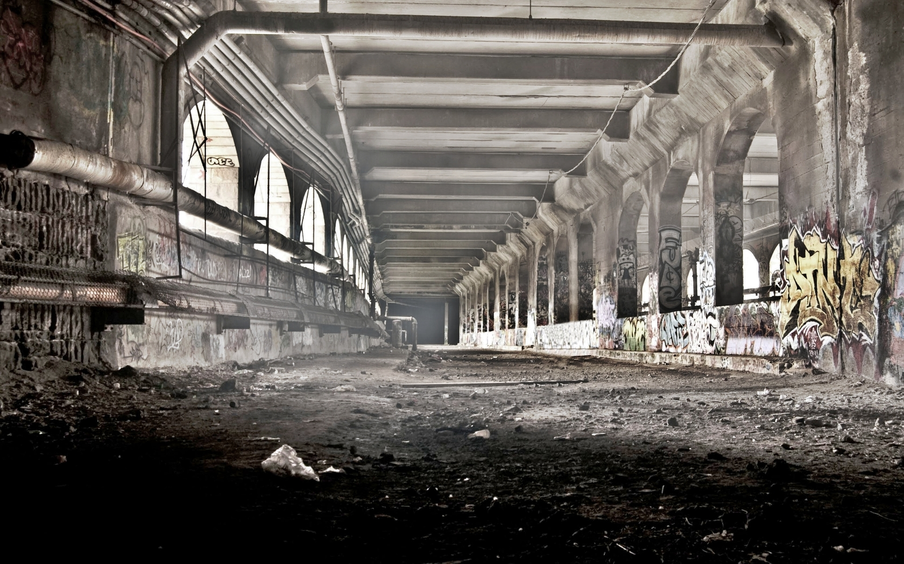
Лайфиндастеры
Коваль Юлия 11-А

Slide 2
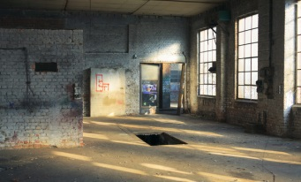
Новая субкультура: лайфиндастеры.
Осваивать лофт-пространство можно и в одиночку, оказывается. Или группами. Есть такая субкультура – лайфиндастеры. Это творческие личности, населяющие арт-сквотты в заброшенных фабриках и заводах.

Slide 3
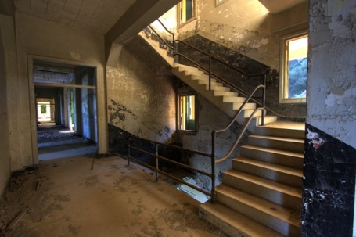
Лайфиндастеры находят старые вещи промышленного назначения и делают из них предметы для жизни в арт-сквотте и лофте. Именно от лофтеров откололось решительная группа лайфиндастеров. Ядро движения лайфиндастеров состоит из молодых архитекторов, хотя встречаются хипстеры, графитчики, стритартеры, творческие личности.

Slide 4

Чтобы стать лайфиндастером, нужно проникнуть на территорию заброшенной промзоны и организовать арт-сквотт. Именно временем существования и качеством организации арт-сквотта измеряется авторитет лайфиндастера.

Slide 5
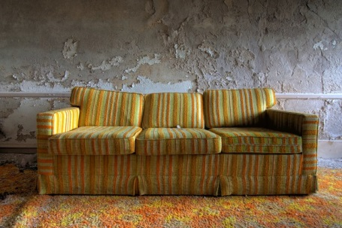
Качественно организованный арт-сквотт комфортен для пребывания. В нем есть электричество, водоснабжение, отопление, газ, сигнализация, интернет. Присоединение к сетям происходит без согласований. Особого внимания заслуживают старые, индустриальные предметы, переделанные лайфиндастерами для жизни в арт-сквотте. Можно встретить кровать из паллет, кресла из металлических бочек, мусорный контейнер вместо традиционного ведра.

Slide 6
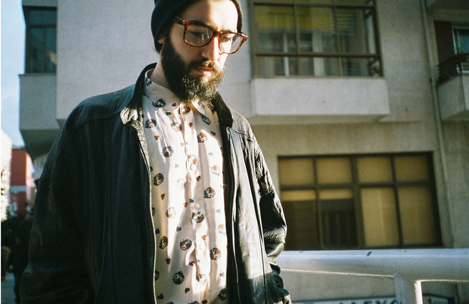
Лайфиндастера можно узнать в толпе. Олдскульные очки, дикая борода, шапка плотной вязки, пуловер болотного цвета, утепленная ветровка, рюкзак цвета хаки, грязные джинсы, большие ботинки. В США и Европе сквоттеры относятся к маргинальным группам. Лайфиндастеры не являются сквоттерами, почти все владеют высокооплачиваемым ремеслом и имеют несколько традиционных жилищ. Часто на территории арт-сквотта лайфиндастера проходят вечеринки и закрытие выставки. Арт-сквотт организуется как пространство для закрытой тусовки и творчества.

Slide 7
